Slide 1
Charpter 06
市场结构和 企业行为
Managerial Economics

Slide 2
目录 / CONTENTS
01
02
完全竞争条件下的企业行为模式
03
完全垄断条件下的企业行为模式
市场结构的分类
04
垄断竞争条件下的企业行为模式
05
寡头垄断条件下的企业行为模式
06
销售收入最大化的企业行为模式
07
经济全球化与竞争

Slide 3
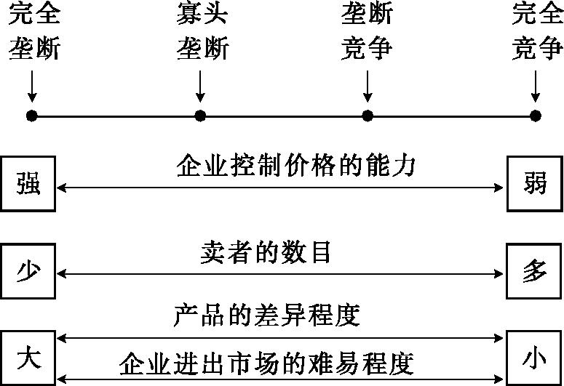
第1节 市场结构的分类
    市场结构说明的是企业（和个人）所面对的市场竞争环境。经济学通常把市场结构按其竞争程度的不同分为四类：完全竞争、垄断竞争、寡头垄断和完全垄断（后三者又合称为不完全竞争）。

Slide 4
目录 / CONTENTS
01
02
完全竞争条件下的企业行为模式
03
完全垄断条件下的企业行为模式
市场结构的分类
04
垄断竞争条件下的企业行为模式
05
寡头垄断条件下的企业行为模式
06
销售收入最大化的企业行为模式
07
经济全球化与竞争

Slide 5
第2节 完全竞争条件下的企业行为模式
    一、什么是完全竞争
  完全竞争市场结构最基本的特征是：产品的价格完全由市场决定，企业只是价格的接受者，对定价无能为力。
  完全竞争市场结构必须具备以下几个条件。
1.买者和卖者很多
2.产品同质
3.企业进出行业自由
4.企业和顾客掌握的市场信息都很充分

Slide 6
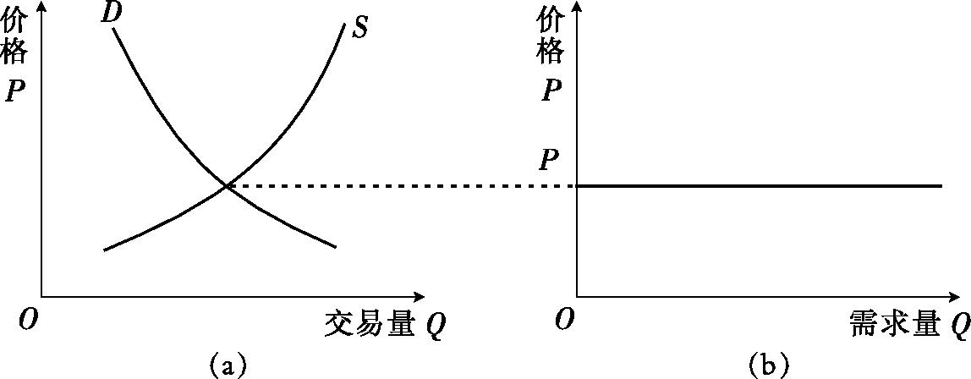
第2节 完全竞争条件下的企业行为模式
    二、完全竞争条件下企业的短期产量决策
  在完全竞争条件下，企业的需求曲线是一条水平线，即一条完全弹性的需求曲线。

Slide 7
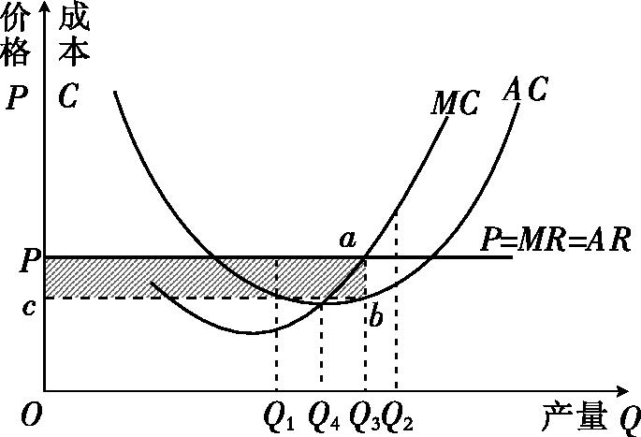
第2节 完全竞争条件下的企业行为模式
    二、完全竞争条件下企业的短期产量决策
  在完全竞争条件下，产品的边际收入等于价格，因此，需求曲线与边际收入曲线是重合的，即P=MR=AR。

Slide 8
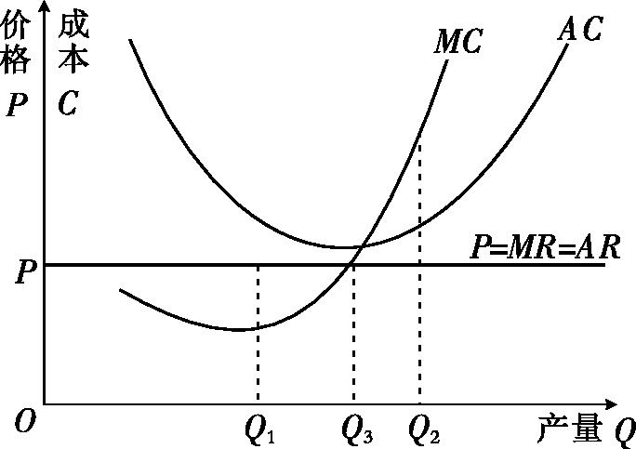
第2节 完全竞争条件下的企业行为模式
    三、完全竞争条件下企业和行业的短期供给曲线
  当企业亏损时，平均成本（AC）曲线的最低点要高于价格，即高于需求曲线。

Slide 9
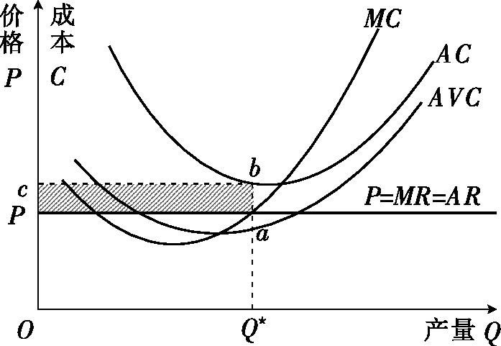
第2节 完全竞争条件下的企业行为模式
    三、完全竞争条件下企业和行业的短期供给曲线
  亏损企业从短期看是否应当停产：
    P>AVC，应继续生产。

Slide 10
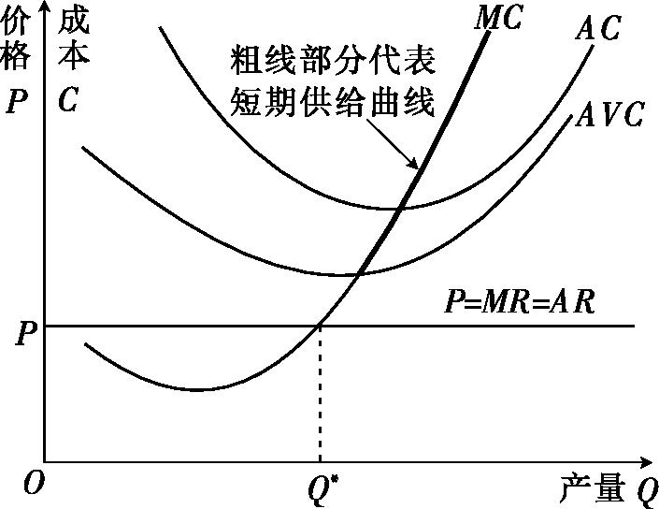
第2节 完全竞争条件下的企业行为模式
    三、完全竞争条件下企业和行业的短期供给曲线
  亏损企业从短期看是否应当停产：
    P<AVC，应当停产。

Slide 11
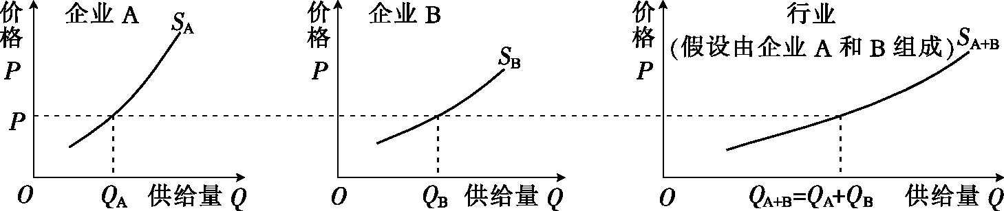
第2节 完全竞争条件下的企业行为模式
    三、完全竞争条件下企业和行业的短期供给曲线
  行业的短期供给曲线等于行业内各企业短期供给曲线的横向相加。

Slide 12
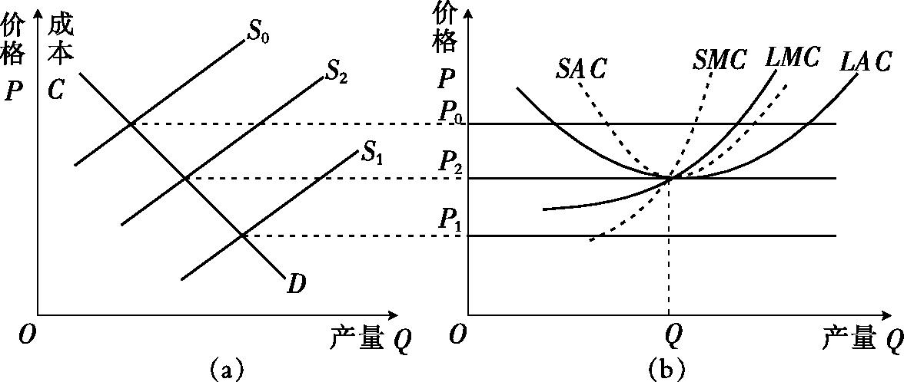
第2节 完全竞争条件下的企业行为模式
    四、完全竞争条件下企业的长期均衡
  企业长期均衡时：
    P=AC（长期和短期）=MC（长期和短期）
  即企业在长期平均成本最低点生产，经济利润为零。

Slide 13
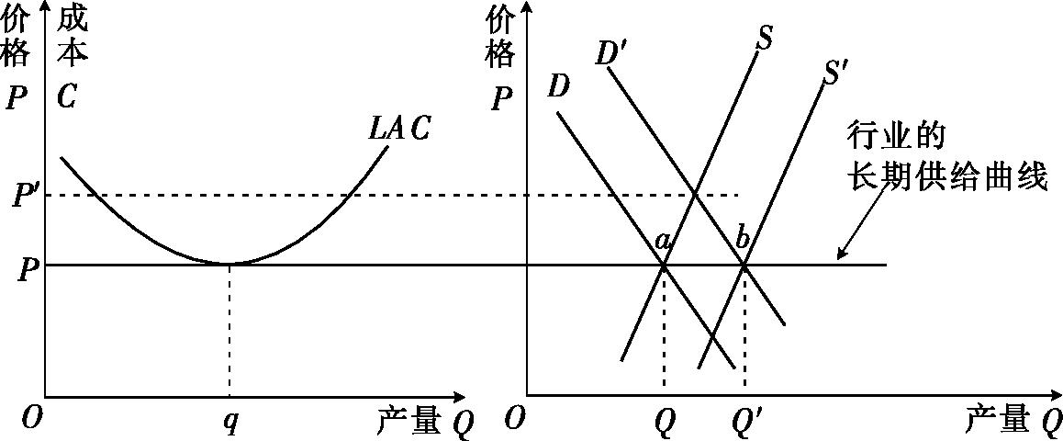
第2节 完全竞争条件下的企业行为模式
    五、完全竞争条件下行业的长期供给曲线
  成本不变行业的长期供给曲线
    在成本不变行业内，企业的平均成本不因行业供应量的变化而变化。其长期供给曲线是一条水平线。

Slide 14
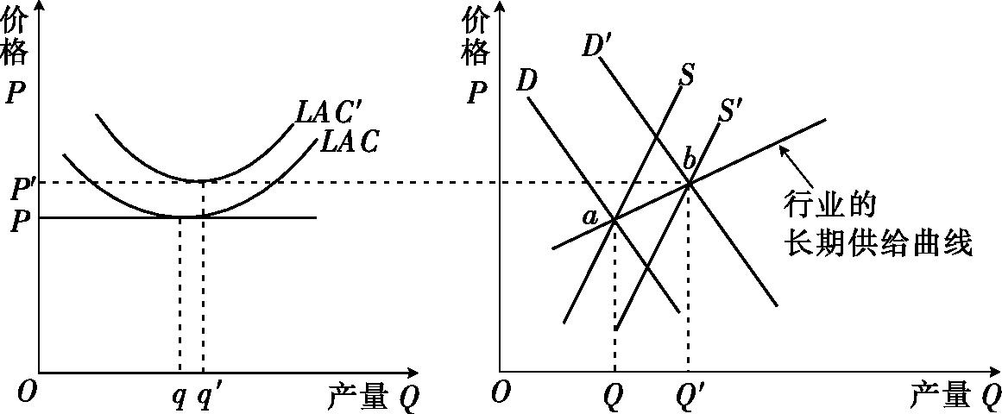
第2节 完全竞争条件下的企业行为模式
    五、完全竞争条件下行业的长期供给曲线
  成本递增行业的长期供给曲线
    在成本递增行业内，企业的平均成本将随行业供应量的增加而增加，其长期供给曲线是一条向上倾斜的曲线。

Slide 15
第2节 完全竞争条件下的企业行为模式
    五、完全竞争条件下行业的长期供给曲线
例6-1
棉花市场属于完全竞争市场，假设棉纺织业的技术有了新的突破，市场对棉花的需求增加了，又假定棉花行业属于成本不变行业，问：
（1）从短期看，技术的突破对棉花的价格和产量有什么影响？
（2）从长期看，技术的突破对棉花的价格和产量有什么影响？

Slide 16
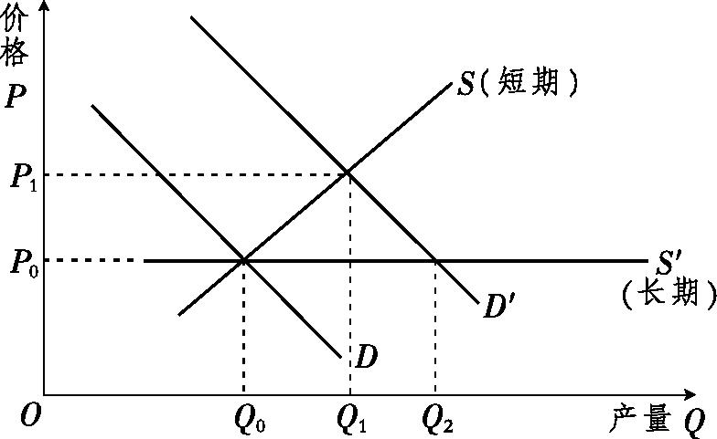
第2节 完全竞争条件下的企业行为模式
    五、完全竞争条件下行业的长期供给曲线
解：
作图，图中D为棉花原来的行业需求曲线，S为原来的短期行业供给曲线。此时棉花的价格为P₀，产量为Q₀。现在棉纺织业的技术有了突破，对棉花的需求增加，从而使棉花的需求曲线从D移到D'。因此，从短期看，棉花的价格将从P₀提高到P₁，产量将从Q₀增加到Q₁。但从长期看（即考虑随着棉花需求的增加，新的生产者会进入，生产者数目会增加），行业供给曲线是一条水平线S'，表明从长期看，棉花的价格不会变，但产量将从Q₀增加到Q₂。

Slide 17
第2节 完全竞争条件下的企业行为模式
    六、完全竞争市场条件下的企业行为分析
  1.关于企业的利润
    从短期看，会有经济利润（或经济亏损），但从长期看，经济利润为零，只获正常利润。

Slide 18
第2节 完全竞争条件下的企业行为模式
    六、完全竞争市场条件下的企业行为分析
  2.关于企业的产量决策
    从短期看，能调整自己产量，以求利润最大；但从长期看，只有在平均成本曲线最低点的产量上生产，才最有利。

Slide 19
第2节 完全竞争条件下的企业行为模式
    六、完全竞争市场条件下的企业行为分析
  3.关于长期均衡的条件
    P=AC（=MC）在成本最低点定价，消费者满意；在此点生产，效率最高。
    P=MC ，即多生产一件该产品，为社会增加的价值，恰好等于它需要增加消耗的资源价值，说明此时社会资源的配置最优。

Slide 20
第2节 完全竞争条件下的企业行为模式
    六、完全竞争市场条件下的企业行为分析
  4.关于竞争策略
    低成本竞争策略是企业唯一的也是最佳的竞争策略。

Slide 21
目录 / CONTENTS
01
02
完全竞争条件下的企业行为模式
03
完全垄断条件下的企业行为模式
市场结构的分类
04
垄断竞争条件下的企业行为模式
05
寡头垄断条件下的企业行为模式
06
销售收入最大化的企业行为模式
07
经济全球化与竞争

Slide 22
第3节 完全垄断条件下的企业行为模式
    一、什么是完全垄断
  完全垄断也称“垄断”。
    一个行业只有一家企业。
    它所生产的产品没有其他产品可以替代。
    新企业的进入有很大障碍。

Slide 23
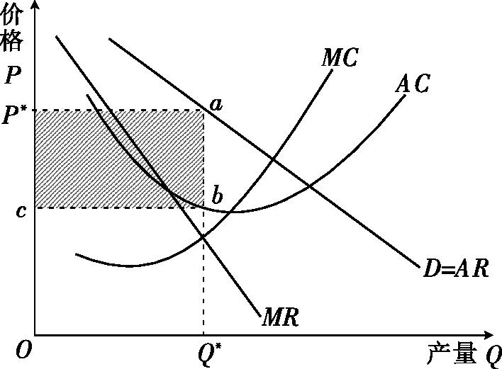
第3节 完全垄断条件下的企业行为模式
    二、完全垄断条件下企业的短期价格和产量决策
  在完全垄断条件下，一个行业只有一家企业，企业的需求曲线就是行业的需求曲线。
  价格和产量最优化条件是：MR=MC。

Slide 24
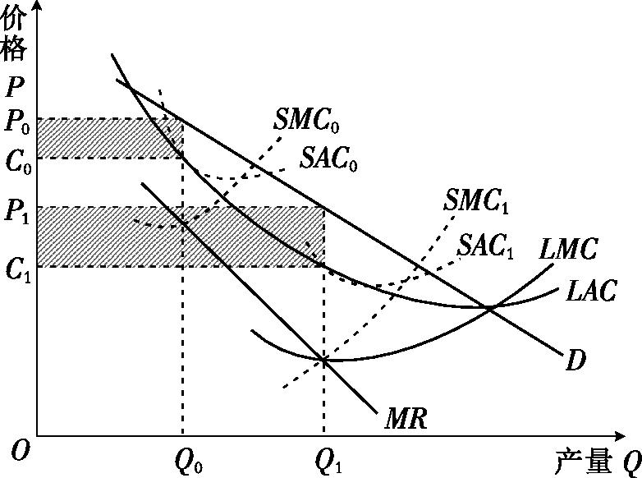
第3节 完全垄断条件下的企业行为模式
    三、完全垄断条件下企业的长期价格和产量决策
  价格和产量最优化的条件是：MR=LMC。
  从长期看，企业能通过调整规模来增加利润。
  经济利润能长期保持，即垄断利润。

Slide 25
第3节 完全垄断条件下的企业行为模式
    四、市场进入障碍
  在完全垄断市场里，存在许多进入障碍，主要有以下几种。
1.企业控制了产品基本原料的来源
2.企业拥有知识产权
3.现有企业规模经济显著，规模较大
4.政府特许
5.产品差异化
6.网络外部性

Slide 26
第3节 完全垄断条件下的企业行为模式
    五、垄断企业的弊端和政府的干预
  与完全竞争条件下的企业相比，完全垄断主要有以下几个弊端。
1.价格高
2.产量不足
3.生产效率低

Slide 27
第3节 完全垄断条件下的企业行为模式
    五、垄断企业的弊端和政府的干预
  因为垄断企业有以上弊端，所以需要政府的干预。
一是反对垄断行为，防止垄断企业的产生。主要办法是制定和执行反垄断法，限制垄断企业擅自提价的行为，或是对于垄断企业进行拆分，促进企业展开竞争。
二是政府对自然垄断企业进行管制。有些自然垄断企业，规模经济很显著。对于这类企业，政府准许其实行垄断，但由政府直接控制价格，目的是不让它们有超额利润，并促使它们增加产量。

Slide 28
目录 / CONTENTS
01
02
完全竞争条件下的企业行为模式
03
完全垄断条件下的企业行为模式
市场结构的分类
04
垄断竞争条件下的企业行为模式
05
寡头垄断条件下的企业行为模式
06
销售收入最大化的企业行为模式
07
经济全球化与竞争

Slide 29
第4节 垄断竞争条件下的企业行为模式
    一、什么是垄断竞争
  垄断竞争是一种竞争性市场结构，“垄断”是定语，“竞争”是其本质特征。
  垄断竞争的主要特征有三个：
行业中的企业数量多
企业进出行业是自由的
各企业生产的同种产品是有差别的

Slide 30
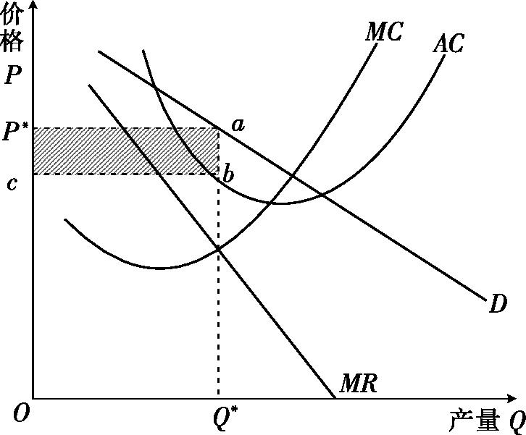
第4节 垄断竞争条件下的企业行为模式
    二、垄断竞争条件下企业的短期价格和产量决策
  需求曲线向右下方倾斜，但弹性较大。
  最优产量和最优价格的条件：MR＝MC。

Slide 31
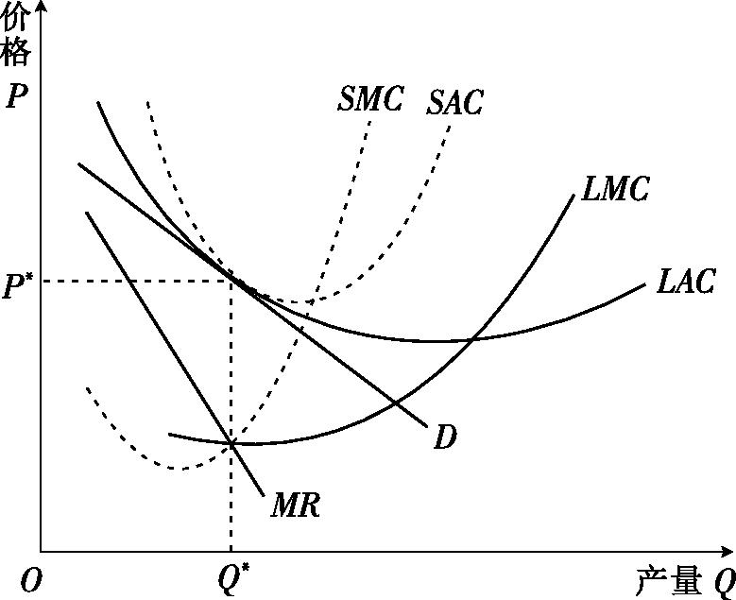
第4节 垄断竞争条件下的企业行为模式
    三、垄断竞争条件下企业的长期均衡
  长期均衡需同时满足：
    P=AC（短期和长期），此时，企业利润为零。
    MR=MC（短期和长期），此时，企业利润最大。

Slide 32
第4节 垄断竞争条件下的企业行为模式
    四、产品差异化竞争
  产品差异化竞争就是为自己的产品增加新的、与竞争对手不同的、能更加迎合顾客需要的特征，以吸引更多的消费者，减轻竞争产品的威胁，巩固自己的市场地位。

Slide 33

第4节 垄断竞争条件下的企业行为模式
    五、广告竞争和广告决策
  广告竞争是产品差异化竞争的重要手段。
  广告具有提供产品信息，显示乃至强化产品差异的作用。如果广告做得好，就能使企业的需求曲线变得更陡，或更向外推移，从而给企业带来好处。
  企业广告投入最优的条件为：
$$\frac{dQ}{dA}\text{·}CM=1$$

Slide 34
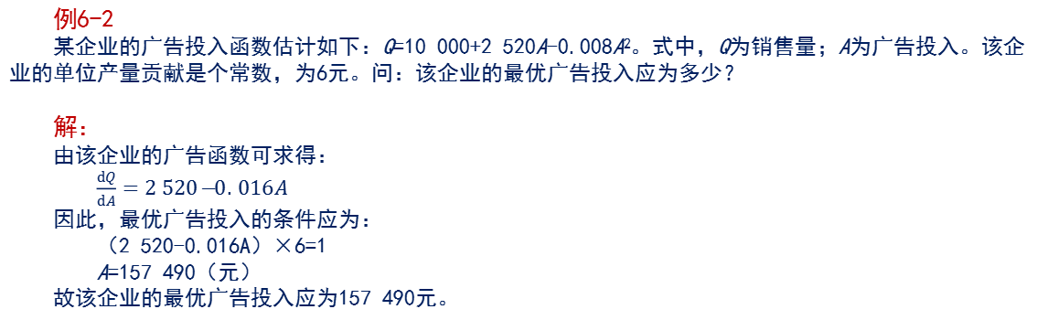
第4节 垄断竞争条件下的企业行为模式
    五、广告竞争和广告决策
例6-2
某企业的广告投入函数估计如下：Q=10 000+2 520A-0.008A²。式中，Q为销售量；A为广告投入。该企业的单位产量贡献是个常数，为6元。问：该企业的最优广告投入应为多少？
解：
由该企业的广告函数可求得：
$\frac{dQ}{dA}=2 520\text{−}0\text{.}016A$
因此，最优广告投入的条件应为：
（2 520-0.016A）×6=1
A=157 490（元）
故该企业的最优广告投入应为157 490元。

Slide 35
第4节 垄断竞争条件下的企业行为模式
    五、广告竞争和广告决策
例6-3
一家企业生产和销售洗衣机，洗衣机的价格为每台3 000元，其中变动成本为 1 500 元。假定支出广告投入200 000元预计能使洗衣机销售量增加400台（因生产能力有富余，增产这400台洗衣机不需要新的投资）。问：
（1）这笔广告投入是否合算？
（2）为了使企业利润最大，是增加广告投入好，还是减少广告投入好？

Slide 36
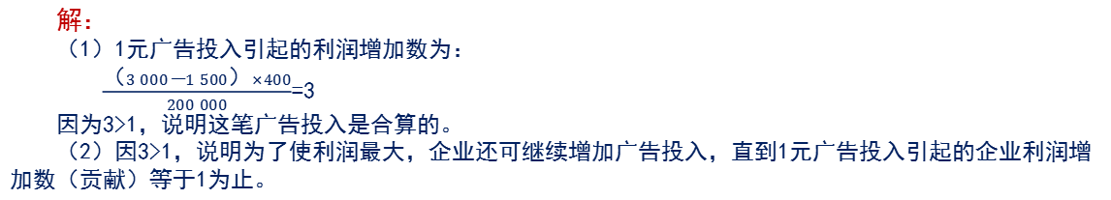
第4节 垄断竞争条件下的企业行为模式
    五、广告竞争和广告决策
解：
（1）1元广告投入引起的利润增加数为：
$\frac{\text{（}3 000\text{−}1 500\text{）}×400}{200 000}$=3
因为3>1，说明这笔广告投入是合算的。
（2）因3>1，说明为了使利润最大，企业还可继续增加广告投入，直到1元广告投入引起的企业利润增加数（贡献）等于1为止。

Slide 37
第4节 垄断竞争条件下的企业行为模式
    六、垄断竞争条件下的企业行为分析
  1.关于价格和产量决策
    企业能通过改变价格影响销售量。由于P>MC，与完全竞争相比，价格定得较高，产量则较少，但与垄断相比，它程度较小。

Slide 38
第4节 垄断竞争条件下的企业行为模式
    六、垄断竞争条件下的企业行为分析
  2.关于生产效率
    在垄断竞争条件下，规模经济得不到充分利用。但由产品有差别引起的产品多样性能更好满足消费者需要，提高消费者福利。

Slide 39
第4节 垄断竞争条件下的企业行为模式
    六、垄断竞争条件下的企业行为分析
  3.关于竞争策略
    在垄断竞争市场里，除了努力降低成本，还有以下三种基本的竞争策略可采用：（1）价格竞争策略；（2）产品差异化策略；（3）促销（包括广告）策略。

Slide 40
目录 / CONTENTS
01
02
完全竞争条件下的企业行为模式
03
完全垄断条件下的企业行为模式
市场结构的分类
04
垄断竞争条件下的企业行为模式
05
寡头垄断条件下的企业行为模式
06
销售收入最大化的企业行为模式
07
经济全球化与竞争

Slide 41
第5节 寡头垄断条件下的企业行为模式
    一、什么是寡头垄断
  寡头垄断是指几家大企业生产和销售了整个行业的绝大多数产品，因此行业的竞争只在几家大企业之间展开。
  在现代社会里，寡头垄断是非常重要的一种市场结构，又可分为如下两种。
1.纯寡头垄断（或称无差别的寡头垄断）
2.有差别的寡头垄断

Slide 42
第5节 寡头垄断条件下的企业行为模式
    二、价格战模式
  寡头垄断行业的特点是只有少数几家生产企业，整个市场被几家寡头企业所瓜分。一些企业为了从竞争对手那里抢夺市场份额就会采取降低价格的策略。
  只要有一家企业采取降价策略，就会招致其他企业纷纷降价的连锁反应，出现激烈的价格战局面。
  当企业数量相对较多时，企业之间很难达成某种共识，价格战往往更加激烈。

Slide 43
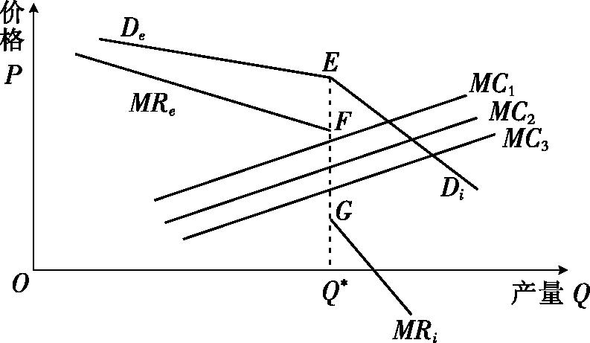
第5节 寡头垄断条件下的企业行为模式
    三、价格刚性模式
  我们假设寡头垄断行业的企业价格竞争具有如下特点：
    如果一家企业提价，其他企业一般不会跟着提价；
    但如果一家企业降价，其他企业一般会跟着降价。
  该模式从理论上说明寡头垄断企业的产品价格为什么具有刚性。

Slide 44
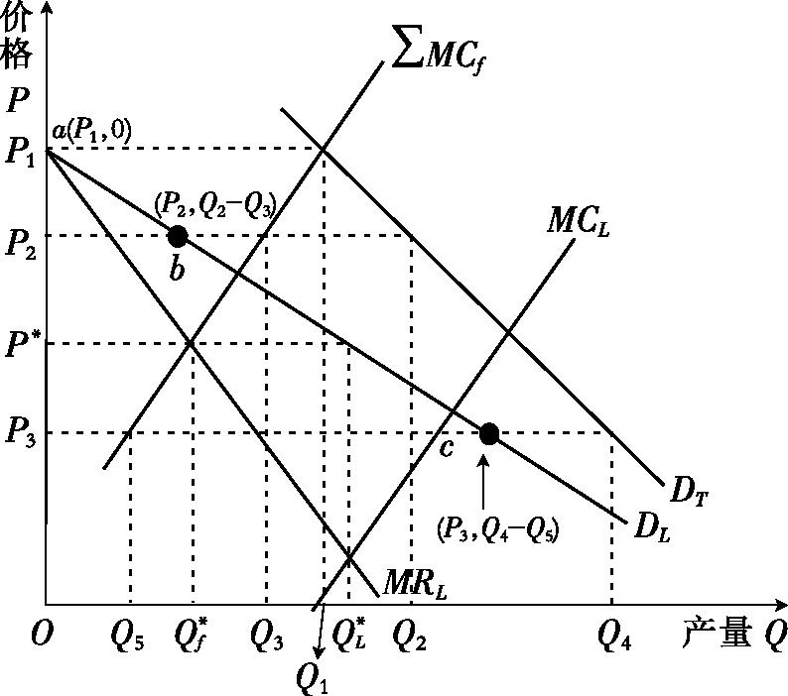
第5节 寡头垄断条件下的企业行为模式
    四、价格领导模式
  假设由一家领袖企业首先定价，然后其他企业跟上，但只要其他企业按大企业定的价格定价，就允许其他企业想卖多少就卖多少。
  大企业的需求曲线由不同价格下市场总需求量减去其他企业的供给量来获得。

Slide 45
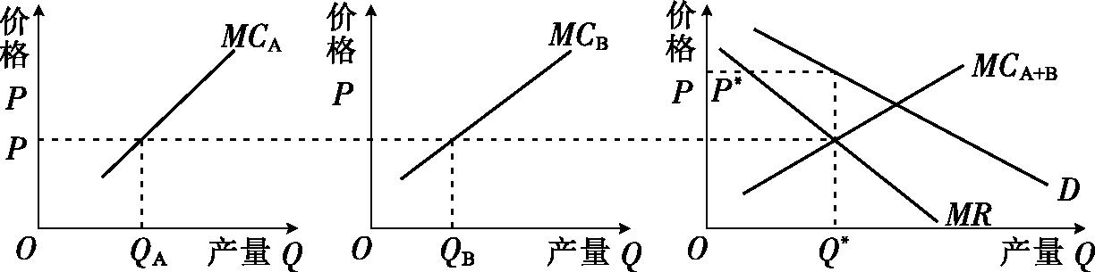
第5节 寡头垄断条件下的企业行为模式
    五、卡特尔模式
  几家寡头垄断企业共同规定统一价格，以谋求行业利润最大。公开的叫卡特尔，秘密的叫串谋。
  最优总产量和最优统一价格的条件：MR=MC_{A+B}
  企业间产量分配规则：MC_{A}=MC_{B}=……=MR

Slide 46
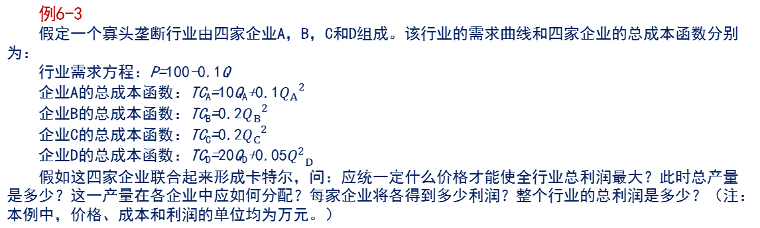
第5节 寡头垄断条件下的企业行为模式
    五、卡特尔模式
例6-3
假定一个寡头垄断行业由四家企业A，B，C和D组成。该行业的需求曲线和四家企业的总成本函数分别为：
行业需求方程：P=100-0.1Q
企业A的总成本函数：TC_{A}=10Q_{A}+0.1${Q_{A}}^{2}$
企业B的总成本函数：TC_{B}=0.2${Q_{B}}^{2}$
企业C的总成本函数：TC_{C}=0.2${Q_{C}}^{2}$
企业D的总成本函数：TC_{D}=20Q_{D}+0.05${Q^{2}}_{D}$
假如这四家企业联合起来形成卡特尔，问：应统一定什么价格才能使全行业总利润最大？此时总产量是多少？这一产量在各企业中应如何分配？每家企业将各得到多少利润？整个行业的总利润是多少？（注：本例中，价格、成本和利润的单位均为万元。）

Slide 47
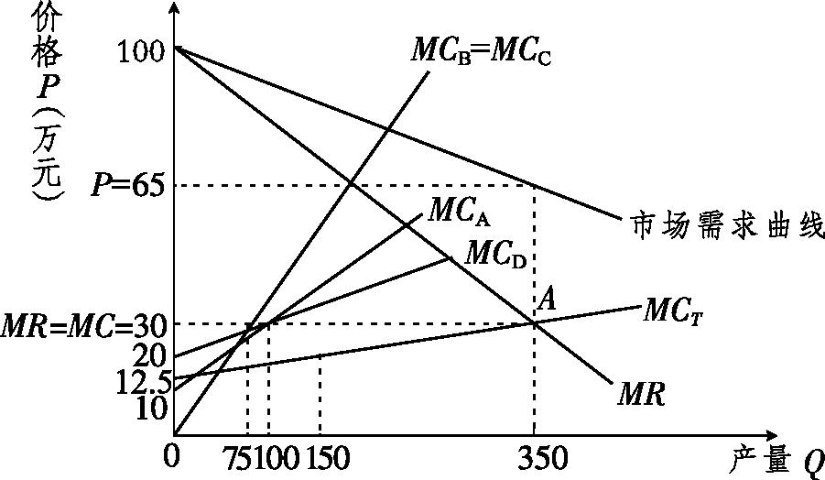
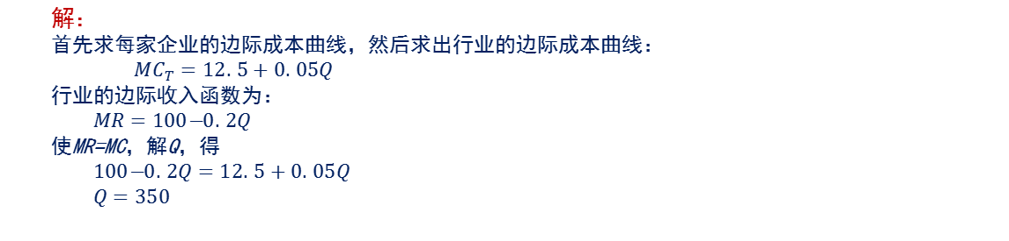
第5节 寡头垄断条件下的企业行为模式
    五、卡特尔模式
解：
首先求每家企业的边际成本曲线，然后求出行业的边际成本曲线：
$$MC_{T}=12\text{.}5+0\text{.}05Q$$
行业的边际收入函数为：
$MR=100\text{−}0\text{.}2Q$
使MR=MC，解Q，得
$100\text{−}0\text{.}2Q=12\text{.}5+0\text{.}05Q$
$Q=350$

Slide 48
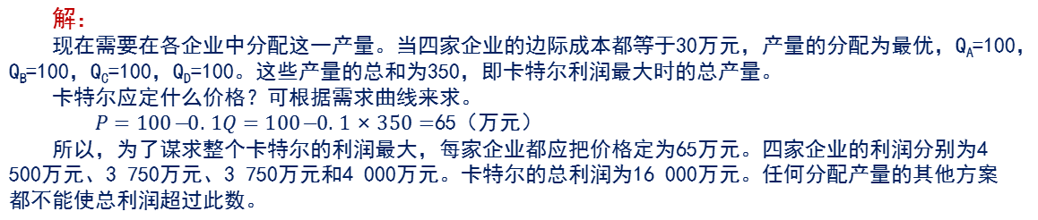
第5节 寡头垄断条件下的企业行为模式
    五、卡特尔模式
解：
现在需要在各企业中分配这一产量。当四家企业的边际成本都等于30万元，产量的分配为最优，Q_{A}=100，Q_{B}=100，Q_{C}=100，Q_{D}=100。这些产量的总和为350，即卡特尔利润最大时的总产量。
卡特尔应定什么价格？可根据需求曲线来求。
$P=100\text{−}0\text{.}1Q=100\text{−}0\text{.}1×350=$65（万元）
所以，为了谋求整个卡特尔的利润最大，每家企业都应把价格定为65万元。四家企业的利润分别为4 500万元、3 750万元、3 750万元和4 000万元。卡特尔的总利润为16 000万元。任何分配产量的其他方案都不能使总利润超过此数。

Slide 49
第5节 寡头垄断条件下的企业行为模式
    六、非价格竞争
  企业相互之间竞争主要不是通过价格进行，而是通过非价格因素进行，这称为非价格竞争。
  寡头垄断企业在竞争中采取的非价格手段主要有以下几个：
（1）加大研发力度，改进产品式样与结构，增加产品的用途，提高产品质量。
（2）做广告，提高产品知名度，影响消费者的购买行为，扩大产品销量。
（3）提高售后服务水平，使消费者购买产品后可以获得更好的售后服务。

Slide 50
第5节 寡头垄断条件下的企业行为模式
    七、吓阻竞争对手的进入
  现有企业采取策略，人为地为市场设置进入障碍，以阻止新企业的进入，从而防止竞争对手挤占现有的市场，造成现有企业利润的减少。
  吓阻新企业进入的策略很多。
1.采用限制进入定价法
2.进行价格报复
3.预留生产能力
4.捷足先登，使市场饱和

Slide 51
第5节 寡头垄断条件下的企业行为模式
    八、可竞争市场
  在可竞争的寡头垄断市场里，新企业进入的沉没成本很低，市场进入障碍很小，市场能保持其竞争性，企业控制价格的能力被大大削弱，企业价格仍有可能维持在长期平均成本的最低点附近。

Slide 52
目录 / CONTENTS
01
02
完全竞争条件下的企业行为模式
03
完全垄断条件下的企业行为模式
市场结构的分类
04
垄断竞争条件下的企业行为模式
05
寡头垄断条件下的企业行为模式
06
销售收入最大化的企业行为模式
07
经济全球化与竞争

Slide 53
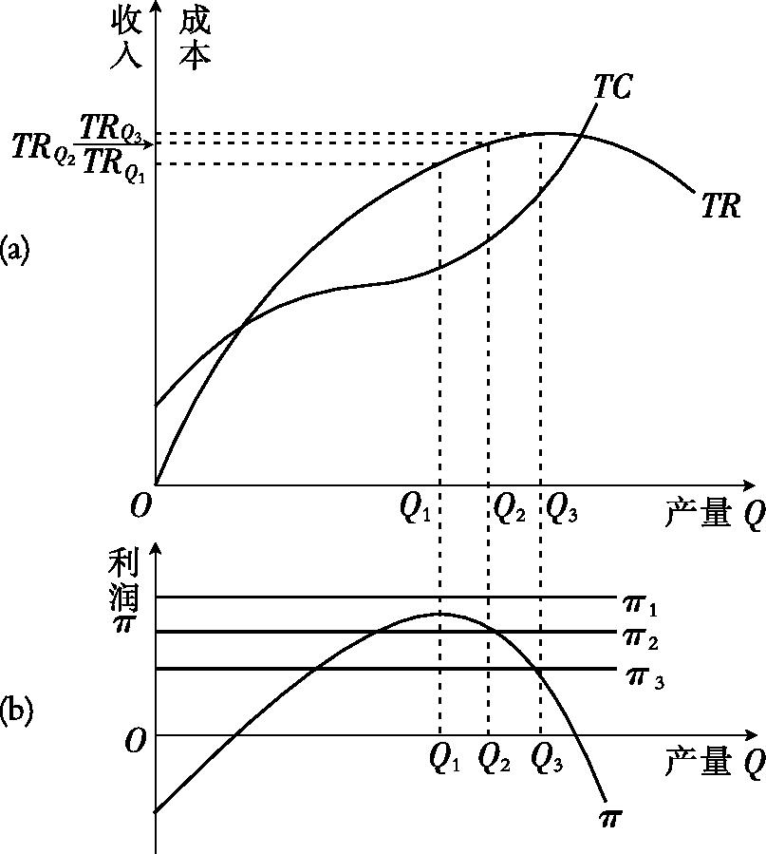
第6节 销售收入最大化的企业行为模式
    一、在保证一定利润的条件下追求销售收入最大化的企业行为模式
  如果企业的目标是在保证一定利润的前提下追求销售收入最大，且这个利润低于可能得到的最大利润，那么企业的价格就应当定得比与利润最大化目标对应的价格低，产量则应定得比与利润最大化目标对应的目标高。

Slide 54
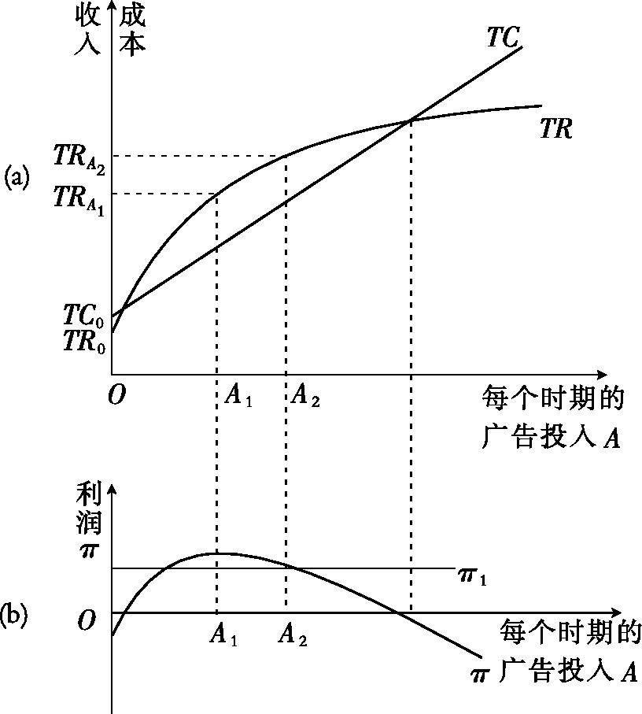
第6节 销售收入最大化的企业行为模式
    二、利润最大化和销售收入最大化两种企业行为模式的比较
  1.企业的目标和广告投入
    谋求销售收入最大化，要支出更多广告费。

Slide 55
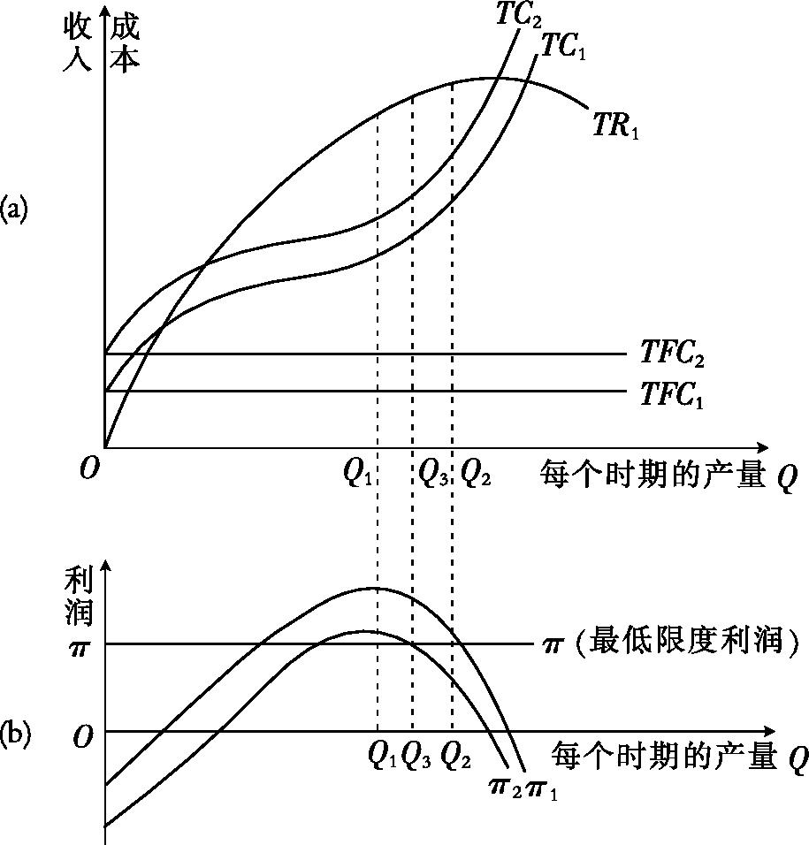
第6节 销售收入最大化的企业行为模式
    二、利润最大化和销售收入最大化两种企业行为模式的比较
  2.固定成本变化对企业行为的影响
    如固定成本增加（减少），对谋求利润最大化的企业决策没有影响。但谋求销售收入最大化的企业就需要减少（增加）产量，提高（降低）价格。

Slide 56
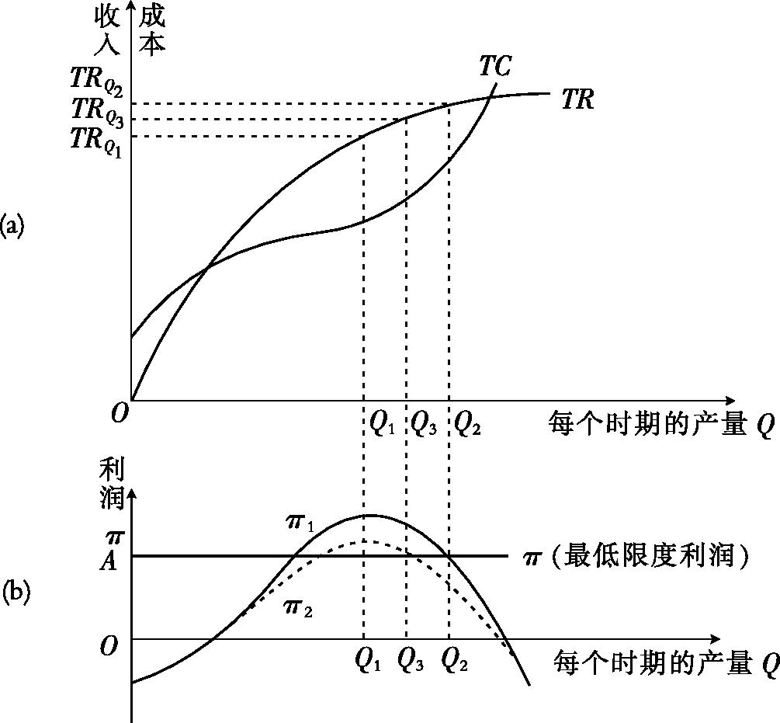
第6节 销售收入最大化的企业行为模式
    二、利润最大化和销售收入最大化两种企业行为模式的比较
  3.税负变化对企业行为的影响
    如税负增加（减少），谋求利润最大化的企业决策不受影响。但为了实现目标利润，谋求销售收入最大化的企业就要提高（降低）价格，减少（增加）产量。

Slide 57
目录 / CONTENTS
01
02
完全竞争条件下的企业行为模式
03
完全垄断条件下的企业行为模式
市场结构的分类
04
垄断竞争条件下的企业行为模式
05
寡头垄断条件下的企业行为模式
06
销售收入最大化的企业行为模式
07
经济全球化与竞争

Slide 58
第7节 经济全球化与竞争
    经济全球化使竞争更加激烈、更加广泛、更加深入。
    经济全球化的过程也是在全球范围内发展专业化和进一步分工的过程。

Slide 59
重要术语和名词
完全竞争
企业短期供给曲线
行业短期供给曲线
完全竞争条件下企业的长期均衡
成本不变行业的长期供给曲线
成本递增行业的长期供给曲线
完全垄断
垄断利润
垄断竞争
垄断竞争条件下企业的长期均衡
产品差异化竞争
广告竞争

Slide 60
重要术语和名词
寡头垄断
纯寡头垄断（无差别的寡头垄断）
有差别的寡头垄断
价格战
价格刚性
弯折的需求曲线模式
价格领导模式
卡特尔模式
非价格竞争
吓阻进入策略
可竞争市场
销售收入最大化的企业行为模式

